Slide 1

Chào mừng các em đến với tiết Tiếng Việt - Lớp 2

Slide 2




Khởi động

Slide 3

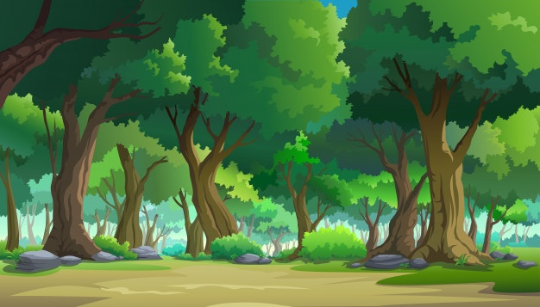



Em hãy giúp mẹ con sóc trả lời các câu hỏi để có thể nhặt hạt dẻ cho mùa đông nhé.
Notes:
Bài giảng thiết kế bởi: Hương Thảo - tranthao121006@gmail.com

Slide 4
Trời bắt đầu trở lạnh, mẹ nghĩ chúng ta nên vào rừng nhặt một ít hạt dẻ để trữ cho mùa đông!
Vâng ạ! Bây giờ chúng ta hãy đi ngay thôi mẹ!

Slide 5









2
3
1
4

Slide 6
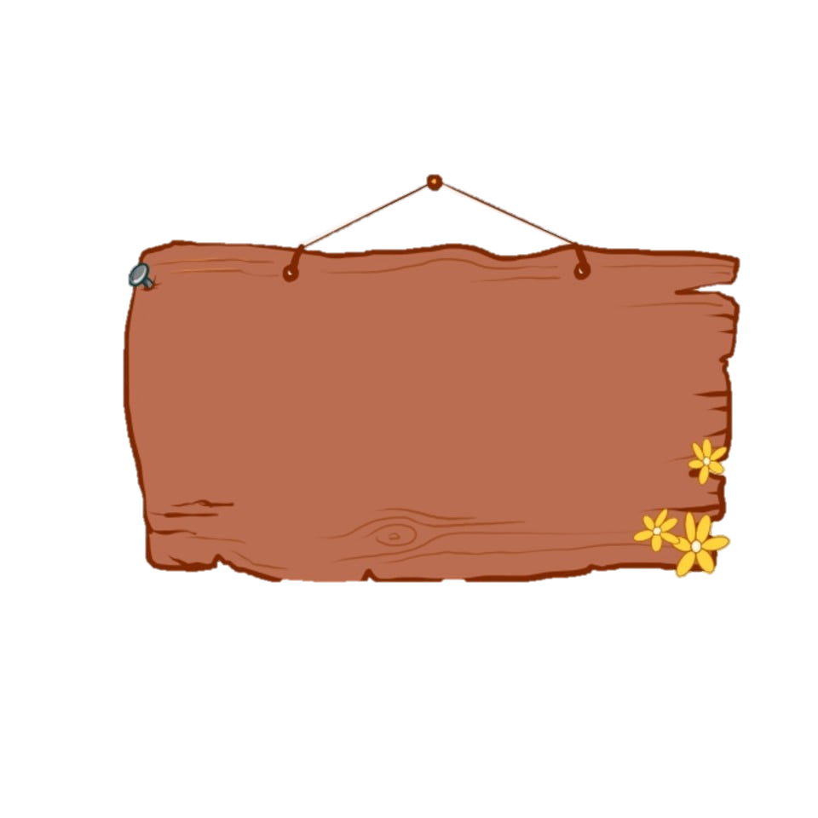


Bài trước chúng ta học bài gì?
Bờ tre đón khách

Slide 7
Trong bài thơ nhắc đến những con vật?
Cò bạch, bồ nông, bói cá, chim cu, ếch

Slide 8
Cảm xúc của các con vật khi đến bờ tre là gì?
Vui mừng

Slide 9
Bồ nông có nghĩa là gì?
Loài chim mỏ to và dài, cổ có túi to đựng mồi.

Slide 10


Thứ Hai ngày 28 tháng 2 năm 2022
Tiếng Việt
Bài 13: Tiếng chổi tre (t1 + 2)

Slide 11
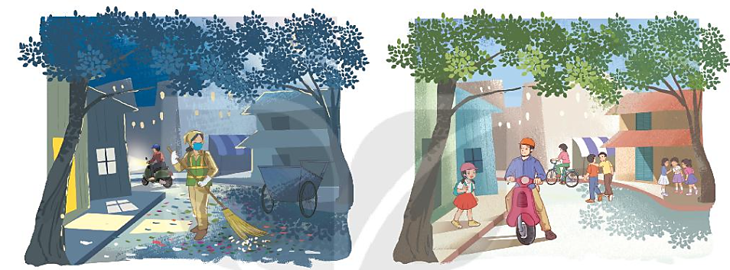
Đường phố ở 2 bức tranh dưới đây có gì khác nhau? Theo em tại sao lại có sự khác nhau đó?

Slide 12
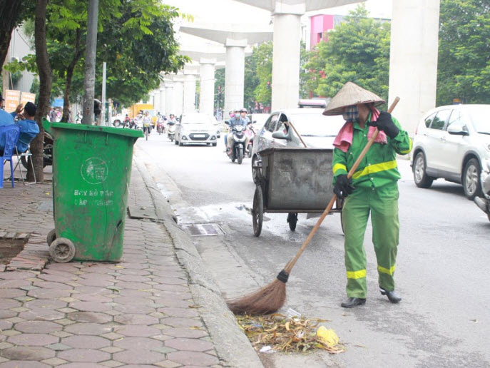
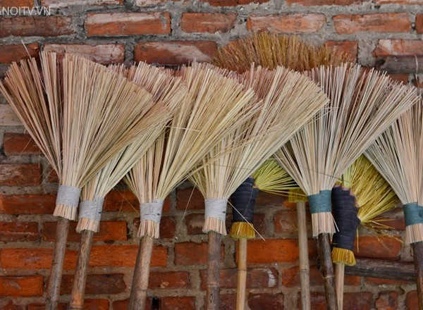
Tiếng chổi tre
Những đêm hè
Khi ve ve
Đã ngủ
Tôi lắng nghe
Trên đường Trần Phú
Tiếng chổi tre
Xao xác
Hàng me
Tiếng chổi tre
Đêm hè
Quét rác…
Những đêm đông
Khi cơn dông
Vừa tắt
Tôi đứng trông
Trên đường lặng ngắt
Chị lao công
Như sắt
Như đồng
Chị lao công
Đêm đông
Quét rác …
Nhớ em nghe
Tiếng chổi tre
Chị quét
Những đêm hè
Đêm đông gió rét
Tiếng chổi tre
Sớm tối
Đi về
Giữ sạch lề
Đẹp lối
Em nghe!
(Tố Hữu)
chổi tre
lao công
Lao công: người làm các công việc vệ sinh, phục vụ.

Slide 13
Tiếng chổi tre
Những đêm hè
Khi ve ve
Đã ngủ
Tôi lắng nghe
Trên đường Trần Phú
Tiếng chổi tre
Xao xác
Hàng me
Tiếng chổi tre
Đêm hè
Quét rác…
Những đêm đông
Khi cơn dông
Vừa tắt
Tôi đứng trông
Trên đường lặng ngắt
Chị lao công
Như sắt
Như đồng
Chị lao công
Đêm đông
Quét rác …
Nhớ em nghe
Tiếng chổi tre
Chị quét
Những đêm hè
Đêm đông gió rét
Tiếng chổi tre
Sớm tối
Đi về
Giữ sạch lề
Đẹp lối
Em nghe!
(Tố Hữu)
1
2
3
Đọc nối tiếp khổ thơ trong nhóm
Đọc nối tiếp khổ thơ
Đọc nối tiếp câu

Slide 14




LUYỆN ĐỌC NHÓM

Slide 15
Tiếng chổi tre
Những đêm hè
Khi ve ve
Đã ngủ
Tôi lắng nghe
Trên đường Trần Phú
Tiếng chổi tre
Xao xác
Hàng me
Tiếng chổi tre
Đêm hè
Quét rác…
Những đêm đông
Khi cơn dông
Vừa tắt
Tôi đứng trông
Trên đường lặng ngắt
Chị lao công
Như sắt
Như đồng
Chị lao công
Đêm đông
Quét rác …
Nhớ em nghe
Tiếng chổi tre
Chị quét
Những đêm hè
Đêm đông gió rét
Tiếng chổi tre
Sớm tối
Đi về
Giữ sạch lề
Đẹp lối
Em nghe!
(Tố Hữu)
1
2
3
Hai nhóm đọc nối tiếp khổ thơ.

Slide 16






Tìm hiểu bài

Slide 17
Tiếng chổi tre
Những đêm hè
Khi ve ve
Đã ngủ
Tôi lắng nghe
Trên đường Trần Phú
Tiếng chổi tre
Xao xác
Hàng me
Tiếng chổi tre
Đêm hè
Quét rác…
Những đêm đông
Khi cơn dông
Vừa tắt
Tôi đứng trông
Trên đường lặng ngắt
Chị lao công
Như sắt
Như đồng
Chị lao công
Đêm đông
Quét rác …
Nhớ em nghe
Tiếng chổi tre
Chị quét
Những đêm hè
Đêm đông gió rét
Tiếng chổi tre
Sớm tối
Đi về
Giữ sạch lề
Đẹp lối
Em nghe!
(Tố Hữu)
1. Chị lao công làm việc vào những thời gian nào?

Slide 18
Những đêm đông
Khi cơn dông
Vừa tắt
Tôi đứng trông
Trên đường lặng ngắt
Chị lao công
Như sắt
Như đồng
Chị lao công
Đêm đông
Quét rác …
2. Đoạn thơ thứ hai cho biết công việc của chị lao công vất vả như thế nào?

Slide 19
3. Những câu thơ sau nói lên điều gì?
“Những đêm hè
Đêm đông gió rét
Tiếng chổi tre
Sớm tối
Đi về”
a. sự chăm chỉ của chị lao công
b. niềm tự hào của chị lao công
c. sự thay đổi của thời tiết đêm hè và đêm đông

Slide 20
4. Tác giả nhắn nhủ em điều gì qua 3 câu thơ cuối?
Giữ sạch lề
Đẹp lối
Em nghe!
→ Tác giả muốn nhắn nhủ em giữ gìn đường phố sạch sẽ.

Slide 21
Tiếng chổi tre
Những đêm hè
Khi ve ve
Đã ngủ
Tôi lắng nghe
Trên đường Trần Phú
Tiếng chổi tre
Xao xác
Hàng me
Tiếng chổi tre
Đêm hè
Quét rác…
Những đêm đông
Khi cơn dông
Vừa tắt
Tôi đứng trông
Trên đường lặng ngắt
Chị lao công
Như sắt
Như đồng
Chị lao công
Đêm đông
Quét rác …
Nhớ em nghe
Tiếng chổi tre
Chị quét
Những đêm hè
Đêm đông gió rét
Tiếng chổi tre
Sớm tối
Đi về
Giữ sạch lề
Đẹp lối
Em nghe!
(Tố Hữu)
Đọc cả bài

Slide 22

Luyện tập theo văn bản đọc

Slide 23
Những đêm hè
Khi ve ve
Đã ngủ
Tôi lắng nghe
Trên đường Trần Phú
Tiếng chổi tre
Xao xác
Hàng me
Tiếng chổi tre
Đêm hè
Quét rác…
Xao xác
1. Trong đoạn thơ thứ nhất, từ nào miêu tả âm thanh của tiếng chổi tre?
Xao xác: tiếng động nối tiếp nhau trong cảnh yên tĩnh.

Slide 24
2. Thay tác giả, nói lời cảm ơn đối với chị lao công.
– Tôi rất biết ơn chị vì chị đã giúp đường phố sạch sẽ.
– Tôi cảm ơn chị lao công vì có chị đường phố mới sạch đẹp.

Slide 25



Củng cố bài học

